Slide 1

EFB105
Cálculo Diferencial e Integral I
1º Bimestre – Aula 05
Cálculos usando propriedades dos limites
Cálculo Diferencial e Integral I © 2015-2020 – Vitor Alves e Juliana Philot.

Slide 2
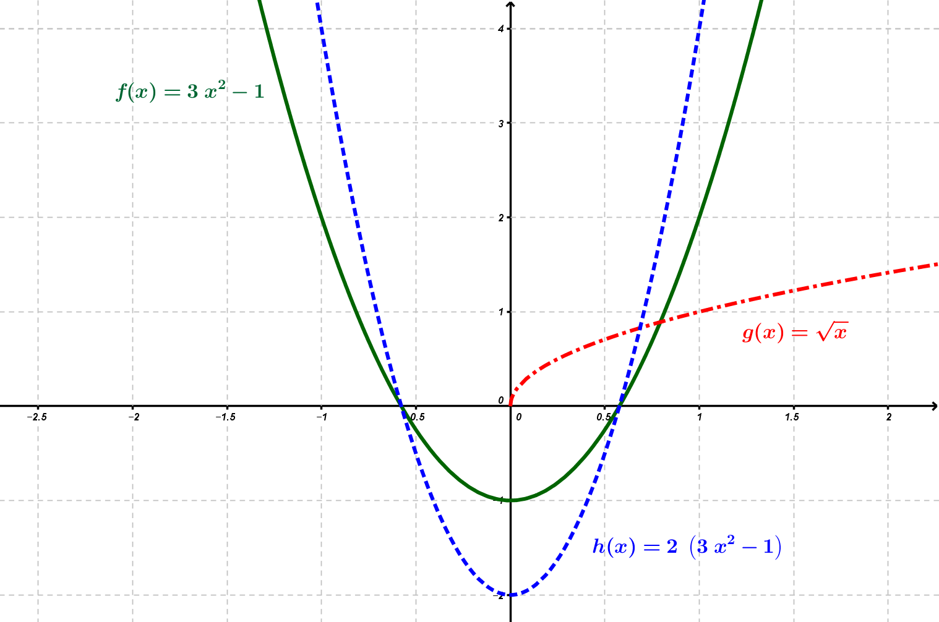
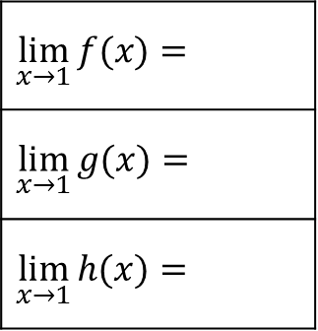
Parte A – Atividade
$\lim_{x→1}{f(x)}=$
$$\lim_{x→1}{g(x)}=$$
$$\lim_{x→1}{h(x)}=$$
2
Item 1
1
4
+ Exemplos
Cálculo Diferencial e Integral I © 2015-2020 – Vitor Alves e Juliana Philot.

Slide 3
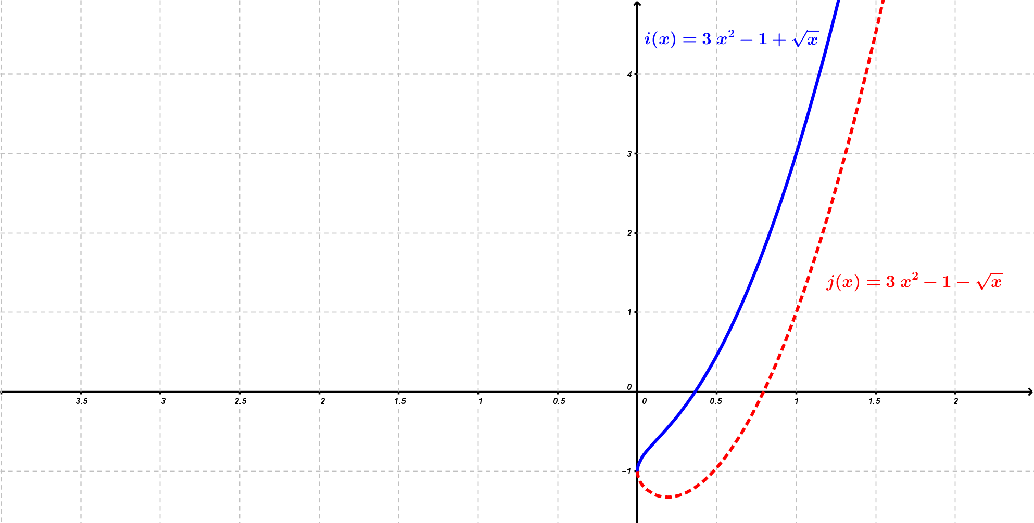
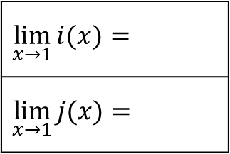
Parte A – Atividade
$$\lim_{x→1}{i(x)}=$$
$$\lim_{x→1}{j(x)}=$$
3
Item 2
1
+ Exemplos
Cálculo Diferencial e Integral I © 2015-2020 – Vitor Alves e Juliana Philot.

Slide 4
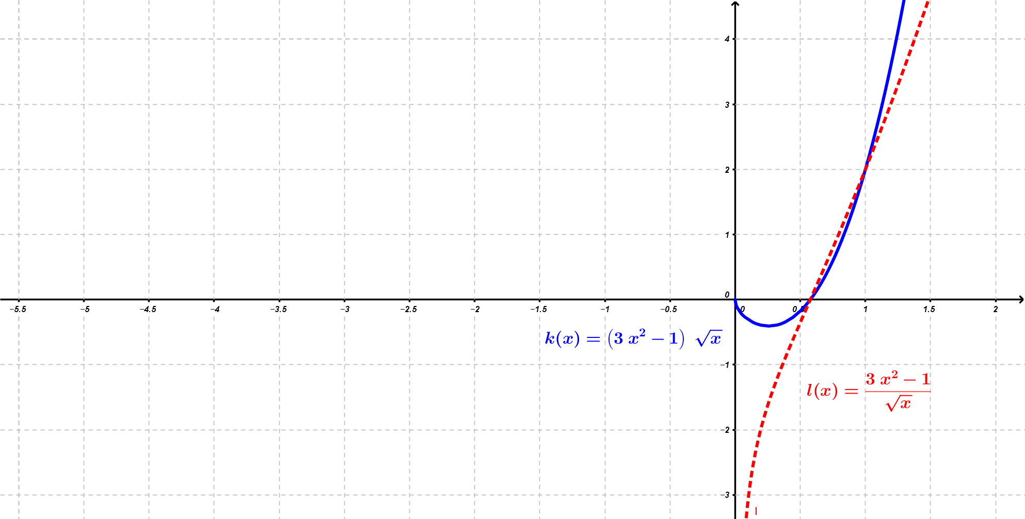
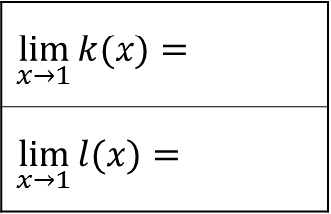
Parte A – Atividade
$$\lim_{x→1}{k(x)}=$$
$$\lim_{x→1}{l(x)}=$$
2
Item 3
2
Cálculo Diferencial e Integral I © 2015-2020 – Vitor Alves e Juliana Philot.

Slide 5

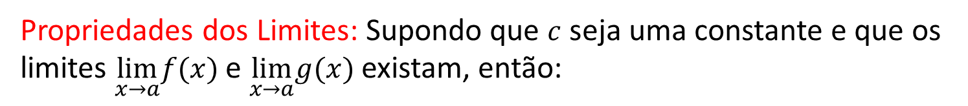
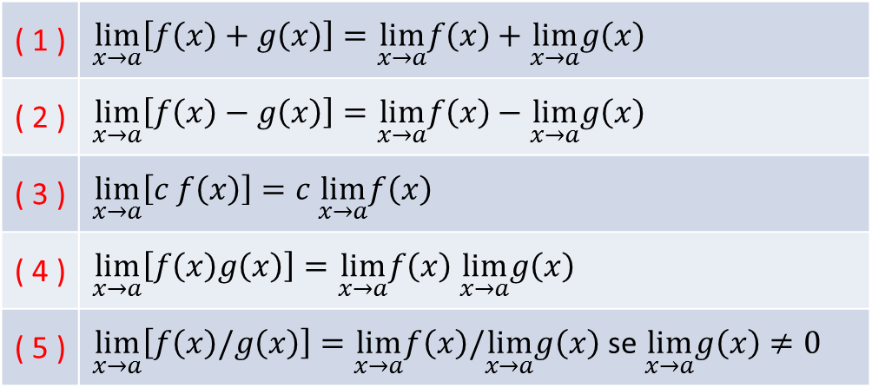
Propriedades dos limites
Propriedades dos Limites: Supondo que $c$ seja uma constante e que os limites $\lim_{x→a}f(x)$ e $\lim_{x→a}g(x)$ existam, então:
( 1 ) | $$\lim_{x→a}\left[f\left(x\right)+g\left(x\right)\right]=\lim_{x→a}f\left(x\right)+\lim_{x→a}g\left(x\right)$$
( 2 ) | $$\lim_{x→a}\left[f\left(x\right)−g\left(x\right)\right]=\lim_{x→a}f\left(x\right)−\lim_{x→a}g\left(x\right)$$
( 3 ) | $$\lim_{x→a}\left[c f\left(x\right)\right]=c \lim_{x→a}f\left(x\right)$$
( 4 ) | $$\lim_{x→a}\left[f\left(x\right)g\left(x\right)\right]=\lim_{x→a}f\left(x\right) \lim_{x→a}g\left(x\right)$$
( 5 ) | $\lim_{x→a}\left[f\left(x\right)/g\left(x\right)\right]=\lim_{x→a}f\left(x\right)/\lim_{x→a}g\left(x\right)$ se $\lim_{x→a}g\left(x\right)≠0$
+ Exemplos
Cálculo Diferencial e Integral I © 2015-2020 – Vitor Alves e Juliana Philot.

Slide 6

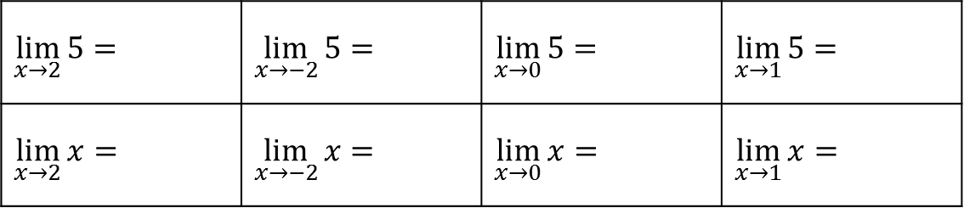
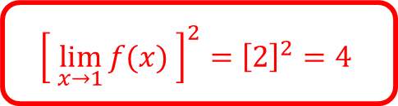

Parte A – Atividade
$${\left[\lim_{x→1}{f(x)} \right]}^{2}={\left[2\right]}^{2}=4$$
Item 5
$\lim_{x→1}{{\left[f\left(x\right)\right]}^{2}=}$
Item 6
$$\lim_{x→2}{5}=$$ | $$\lim_{x→−2}{5}=$$ | $$\lim_{x→0}{5}=$$ | $$\lim_{x→1}{5}=$$
$$\lim_{x→2}{x}=$$ | $$\lim_{x→−2}{x}=$$ | $$\lim_{x→0}{x}=$$ | $$\lim_{x→1}{x}=$$
5
5
5
5
2
-2
0
1
Cálculo Diferencial e Integral I © 2015-2020 – Vitor Alves e Juliana Philot.

Slide 7
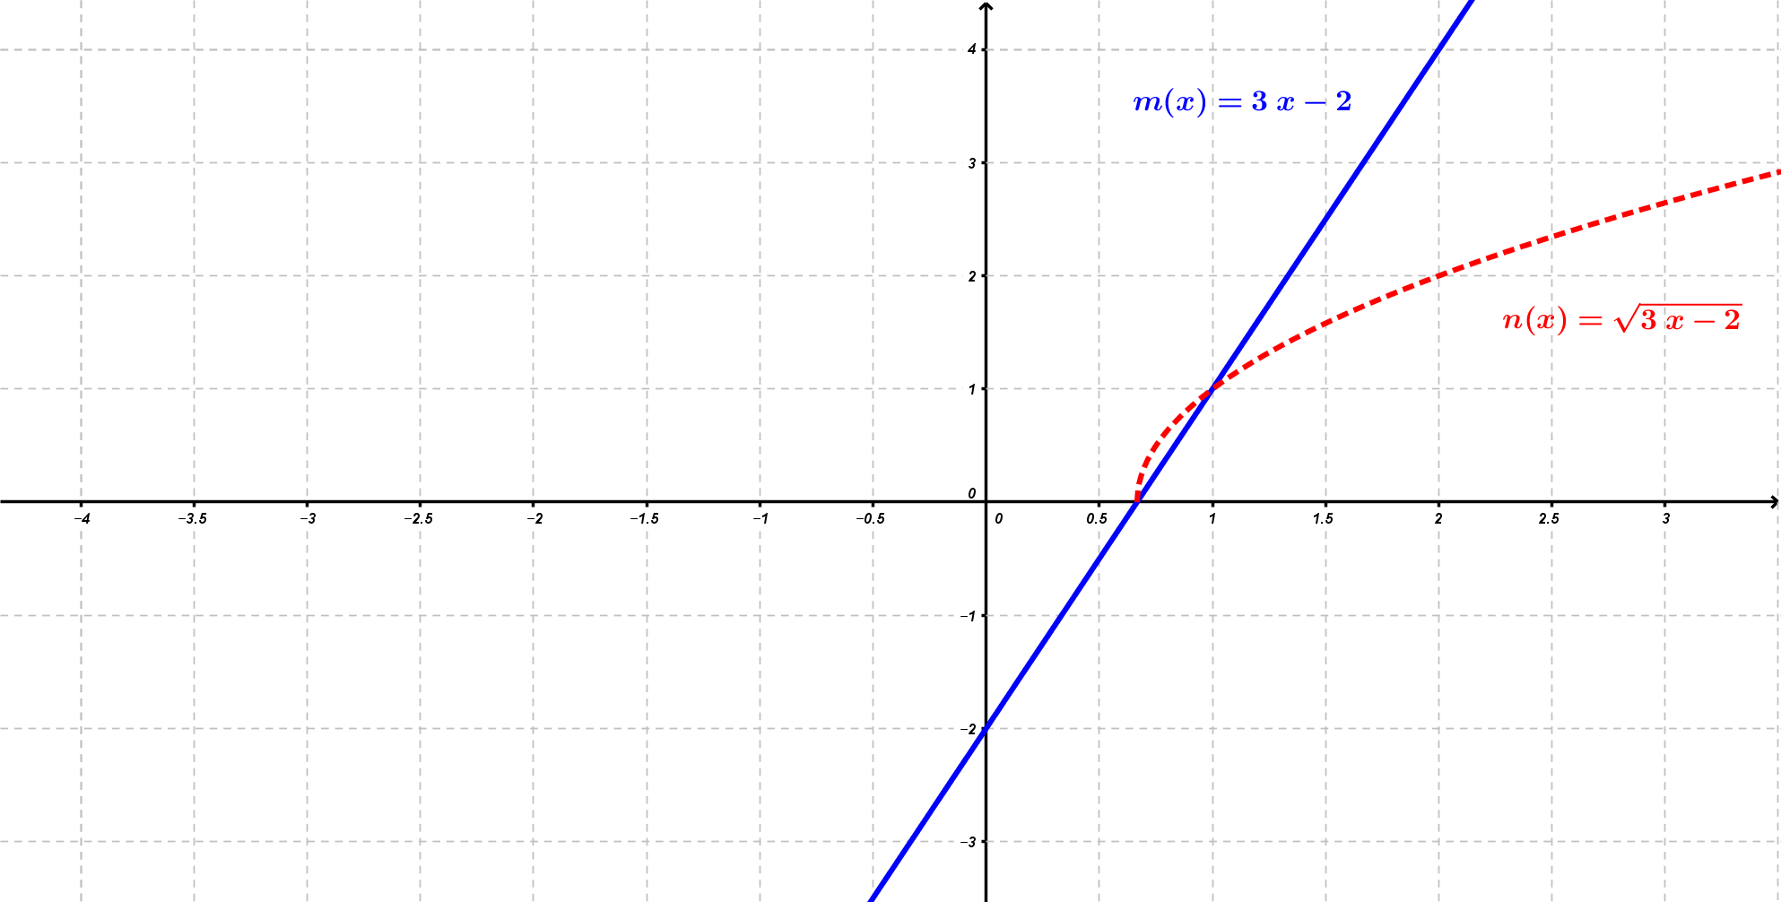
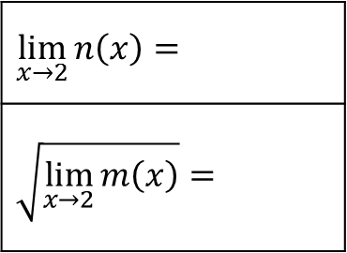
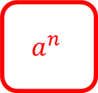
Parte A – Atividade
Item 7
$$a^{n}$$
$\lim_{x→a}{x^{n}}=$ , em que $n$ é um inteiro positivo.
$$\lim_{x→2}{n\left(x\right)=}$$
$$\sqrt{\lim_{x→2}{m\left(x\right)}}=$$
2
Item 8
2
+ Exemplos
Cálculo Diferencial e Integral I © 2015-2020 – Vitor Alves e Juliana Philot.

Slide 8

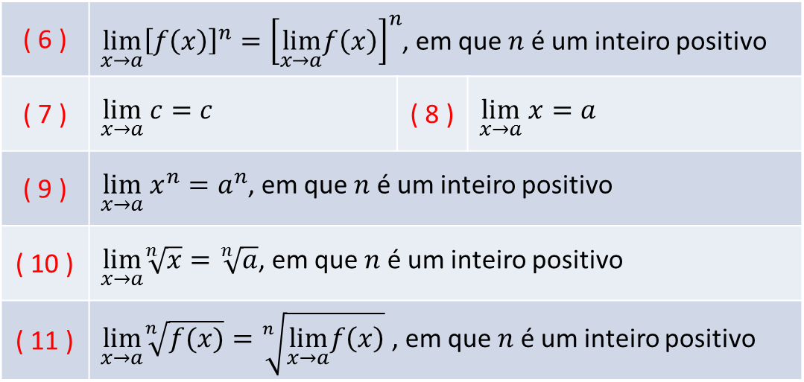
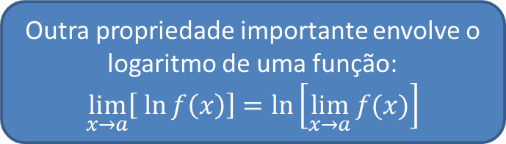
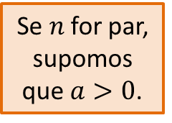
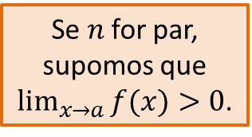
Propriedades dos limites
( 6 ) | $\lim_{x→a}{\left[f\left(x\right)\right]}^{n}={\left[\lim_{x→a}f\left(x\right)\right]}^{n}$, em que $n$ é um inteiro positivo
( 7 ) | $$\lim_{x→a} c=c$$ | ( 8 ) | $$\lim_{x→a} x=a$$
( 9 ) | $\lim_{x→a} x^{n}=a^{n}$, em que $n$ é um inteiro positivo
( 10 ) | $\lim_{x→a}\sqrt[n]{x}=\sqrt[n]{a}$, em que $n$ é um inteiro positivo
( 11 ) | $\lim_{x→a}\sqrt[n]{f(x)}=\sqrt[n]{\lim_{x→a}f\left(x\right)}$ , em que $n$ é um inteiro positivo
Se $n$ for par, supomos que $a>0$.
Outra propriedade importante envolve o
logaritmo de uma função:
$$\lim_{x→a}\left[\ln{f\left(x\right)}\right]=\ln\left[\lim_{x→a}{f(x)}\right]$$
Se $n$ for par, supomos que $\lim_{x→a}{f(x)}>0$.
Cálculo Diferencial e Integral I © 2015-2020 – Vitor Alves e Juliana Philot.

Slide 9

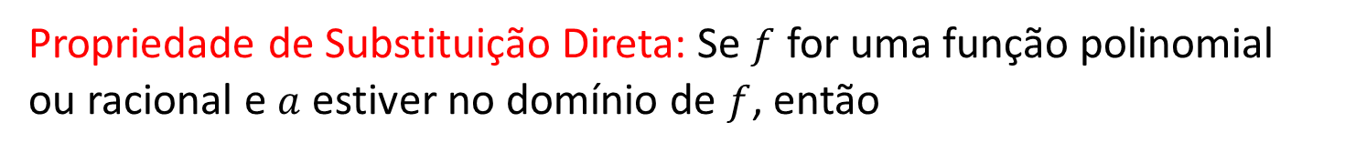
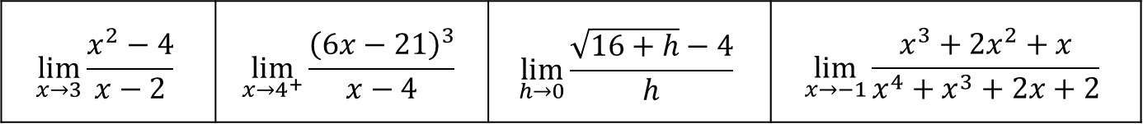
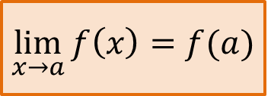
Propriedades dos limites
Propriedade de Substituição Direta: Se $f$ for uma função polinomial ou racional e $a$ estiver no domínio de $f$, então
$$\lim_{x→a}{f\left(x\right)=f(a)}$$
Pense um pouco!
Extra: Calcule:
$$\lim_{x→3}\frac{x^{2}−4}{x−2}$$ | $$\lim_{x→4^{+}}\frac{{\left(6x−21\right)}^{3}}{x−4}$$ | $$\lim_{h→0}\frac{\sqrt{16+h}−4}{h}$$ | $$\lim_{x→−1}\frac{x^{3}+2x^{2}+x}{x^{4}+x^{3}+2x+2}$$
Cálculo Diferencial e Integral I © 2015-2020 – Vitor Alves e Juliana Philot.

Slide 10

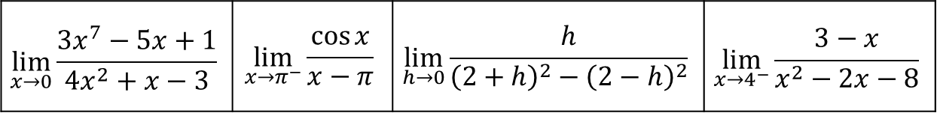
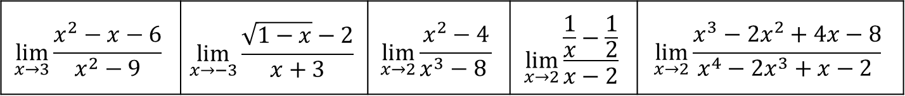
Propriedades dos limites
Exemplos Resolvidos: Calcule:
$$\lim_{x→0}\frac{3x^{7}−5x+1}{4x^{2}+x−3}$$ | $$\lim_{x→π^{−}}\frac{\cos{x}}{x−π}$$ | $$\lim_{h→0}\frac{h}{{\left(2+h\right)}^{2}−{\left(2−h\right)}^{2}}$$ | $$\lim_{x→4^{−}}\frac{3−x}{x^{2}−2x−8}$$
Extra: Calcule os limites:
$$\lim_{x→3}\frac{x^{2}−x−6}{x^{2}−9}$$ | $$\lim_{x→−3}\frac{\sqrt{1−x}−2}{x+3}$$ | $$\lim_{x→2}\frac{x^{2}−4}{x^{3}−8 }$$ | $$\lim_{x→2}\frac{\frac{1}{x}−\frac{1}{2}}{x−2}$$ | $$\lim_{x→2}\frac{x^{3}−2x^{2}+4x−8}{x^{4}−2x^{3}+x−2 }$$
Cálculo Diferencial e Integral I © 2015-2020 – Vitor Alves e Juliana Philot.

Slide 11

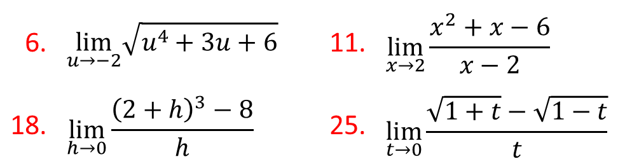
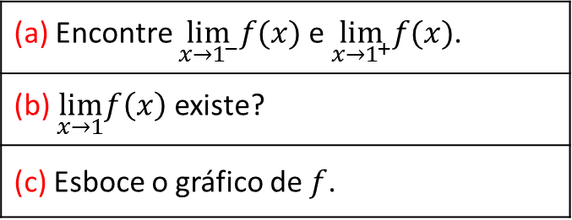
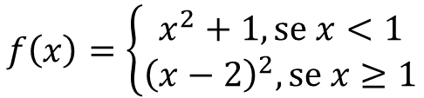
Propriedades dos limites
6. | $$\lim_{u→−2}\sqrt{u^{4}+3u+6}$$ | 11. | $$\lim_{x→2}\frac{x^{2}+x−6}{x−2}$$
18. | $$\lim_{h→0}\frac{{\left(2+h\right)}^{3}−8}{h}$$ | 25. | $$\lim_{t→0}\frac{\sqrt{1+t}−\sqrt{1−t}}{t}$$
(p. 98) Calcule:
(a) Encontre $\lim_{x→1^{−}}f(x)$ e $\lim_{x→1^{+}}f(x)$.
(b) $\lim_{x→1}f\left(x\right)$ existe?
(c) Esboce o gráfico de $f$.
(Ex. 48, p. 99) Seja
$$f\left(x\right)=\left\{\begin{matrix}x^{2}+1, se x<1 \\ {\left(x−2\right)}^{2}, se x≥1\end{matrix}\right.$$
Cálculo Diferencial e Integral I © 2015-2020 – Vitor Alves e Juliana Philot.

Slide 12
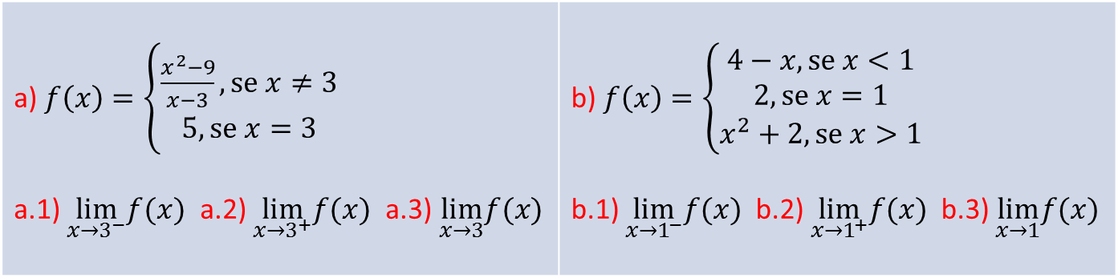
Propriedades dos limites
(Extra) Use propriedades dos limites para encontrar o limite indicado, ou justifique por que o limite não existe.
a) $f\left(x\right)=\left\{\begin{aligned}\frac{x^{2}−9}{x−3}, se x≠3 \\ 5, se x=3\end{aligned}\right.$ a.1) $\lim_{x→3^{−}}f(x)$ a.2) $\lim_{x→3^{+}}f(x)$ a.3) $\lim_{x→3}f(x)$ | b) $f\left(x\right)=\left\{\begin{aligned}4−x, se x<1 \\ 2, se x=1 \\ x^{2}+2, se x>1\end{aligned}\right.$ b.1) $\lim_{x→1^{−}}f(x)$ b.2) $\lim_{x→1^{+}}f(x)$ b.3) $\lim_{x→1}f(x)$
Cálculo Diferencial e Integral I © 2015-2020 – Vitor Alves e Juliana Philot.

Slide 13
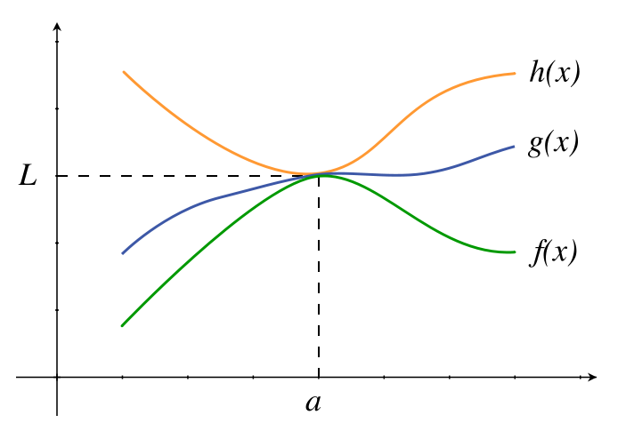
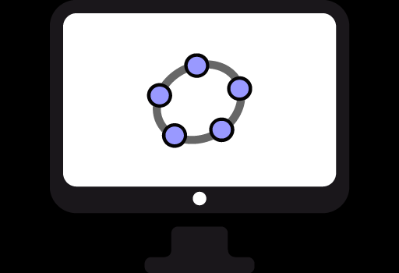
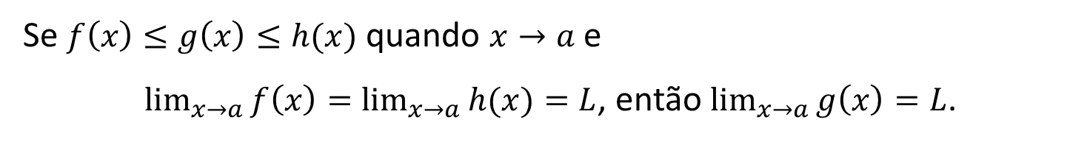
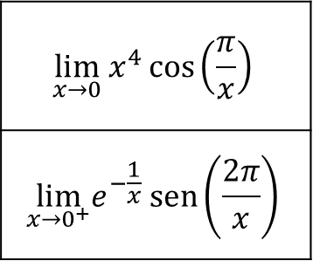
Teorema do Confronto
Se $f\left(x\right)≤g\left(x\right)≤h(x)$ quando $x→a$ e
$\lim_{x→a}{f\left(x\right)=\lim_{x→a}{h(x)}=L}$, então $\lim_{x→a}{g\left(x\right)=L}$.
Exemplos: Calcule:
$$\lim_{x→0} x^{4}\cos\left(\frac{π}{x}\right)$$
$$\lim_{x→0^{+}}e^{−\frac{1}{x}} sen\left(\frac{2π}{x}\right)$$
Cálculo Diferencial e Integral I © 2015-2020 – Vitor Alves e Juliana Philot.

Slide 14
EFB105
Cálculo Diferencial e Integral I
1º Bimestre – Aula 05
Cálculos usando propriedades dos limites
Cálculo Diferencial e Integral I © 2015-2020 – Vitor Alves e Juliana Philot.

